Slide 1
SUMMARY OF WORK
白怡萌 · Portfolio 2026
Content Operations | AI Content | Marketing

Slide 2
01 — About
白怡萌
Skills
河南大学 ｜ 广播电视编导 · GPA 3.9 / 4.0
AI：Claude Code、Codex、ChatGPT
Content：脚本内容策划、纪录片/短视频创作、直播、剪辑
Career Objective
内容运营 | 用户运营 | 市场运营（品牌/区域） | 游戏运营 | 产品运营
Design：Photoshop、Premiere Pro、After Effects、剪映
Collaboration：飞书、Office
Experience
2026.2 - 2026.6 上海蔚来汽车有限公司 - 区域市场运营实习生
2025.08 - 2025.09 安徽卫视 - 编导 / 制片人助理
About
关注市场运营、内容传播及AI工具实践，擅长通过数据分析、流程优化与内容策划提升项目执行效率，持续探索AI在运营场景中的实际应用。
02

Slide 3

02 — Professional Experience
2026.04 — 2026.06
ES9 上市整合传播项目
Marketing Campaign
Project Background
负责支持 ES9 上市整合传播项目，围绕冬测预热、技术发布会、上市发布会、一万公里挑战等阶段性传播，协同总部及全国 48 个区域推进传播执行，保障总部传播策略高效落地。
Key Insight
总部传播真正的挑战不是制定策略，而是如何让策略在48个区域被准确理解并高效执行。
03

Slide 4
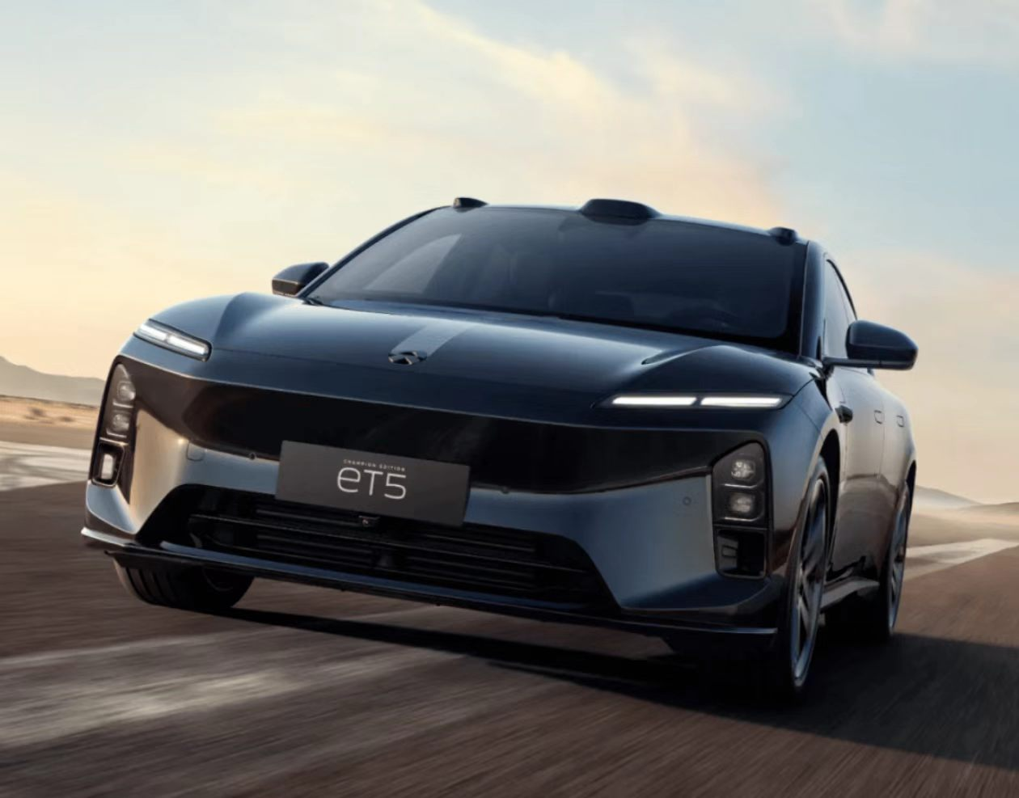
02 — Professional Experience
2026.03 — 2026.06
Clean Park 5566 整合传播项目
Marketing Campaign
Project Background
围绕展陈、美图拍摄及线上线下整合营销活动，支持全国 48 个区域推进传播执行。针对区域执行标准不统一的问题，通过统一传播节奏、持续跟进项目落地及区域反馈，保障传播动作一致执行，并沉淀标准化区域传播流程。
Key Insight
统一传播方向，而非统一执行方式，让区域在保持一致性的同时发挥本地化优势。
04

Slide 5
04 — Automotive Industry Insights
Insight 01
Insight 02
Insight 03
汽车市场进入 "存量竞争"时代
纯电化不仅是技术升级， 更是用户体验升级
品牌竞争的核心是 长期用户运营
过去市场依靠新增需求驱动增长，而当前市场逐渐进入存量竞争阶段。面对销量增速放缓，运营工作的重点也从"获取更多用户"转向"提升用户价值"。
随着换电网络完善、电价下降及智能化能力持续提升，纯电车型的竞争优势已逐渐从成本转向综合体验。未来影响用户决策的不只是续航，而是补能效率、智能驾驶及智能座舱等整体体验。
随着产品配置逐渐趋同，品牌之间越来越难依靠硬件形成长期差异。真正建立竞争优势的，是品牌价值能否持续传递给用户。
Key Insight
Key Insight
Key Insight
存量时代，比获取用户更重要的是持续经营用户。
用户购买的不只是纯电汽车，而是更高效、更智能的出行体验。
品牌价值最终不是靠传播建立，而是靠用户体验不断验证。
06

Slide 6
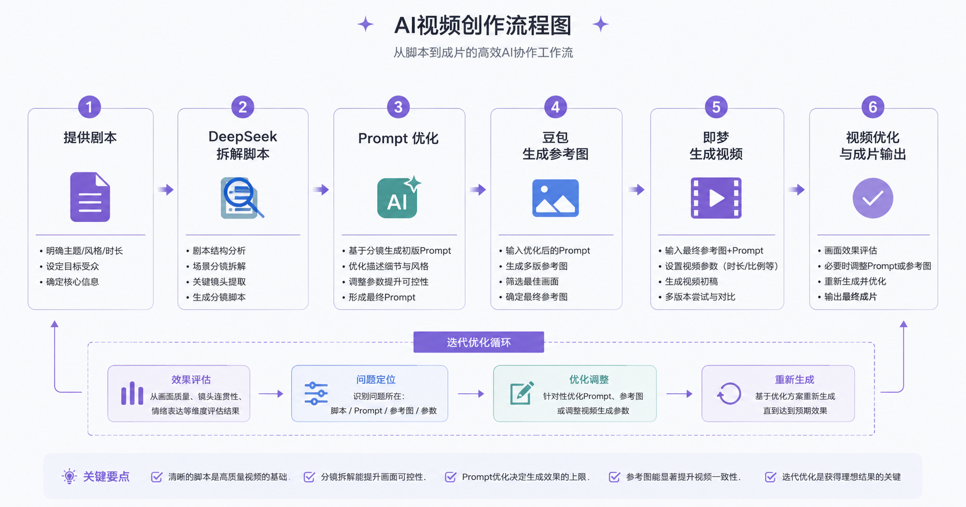
03 — AI Exploration
2026
AI Video Creation
AI Content Creation
Project Overview
围绕 AI 视频创作持续开展实践探索，通过不断优化 Prompt、参考图及模型协同方式，降低 AI 视频生成的不确定性，并验证 AI 在真实内容创作场景中的应用价值。
Key Insight
相比寻找"最好用的 AI"，更重要的是理解不同模型的能力边界，并设计适合自己的 AI 工作流。
05

Slide 7
05 — Creative Projects
01
02
03
04
05
纪录片创作
TVC创作
热点UGC创作
线下营销活动
内容策划
《不会消失的声腔》系列纪录片
中国大学生广告艺术节 纳爱斯、三福、HBN、传奇今生
可比克整合营销大赛
3场品牌线下活动
文案策划 · 剧本创作
AI Portfolio Website：https://bai0403.github.io/portfolio/
07

Slide 8
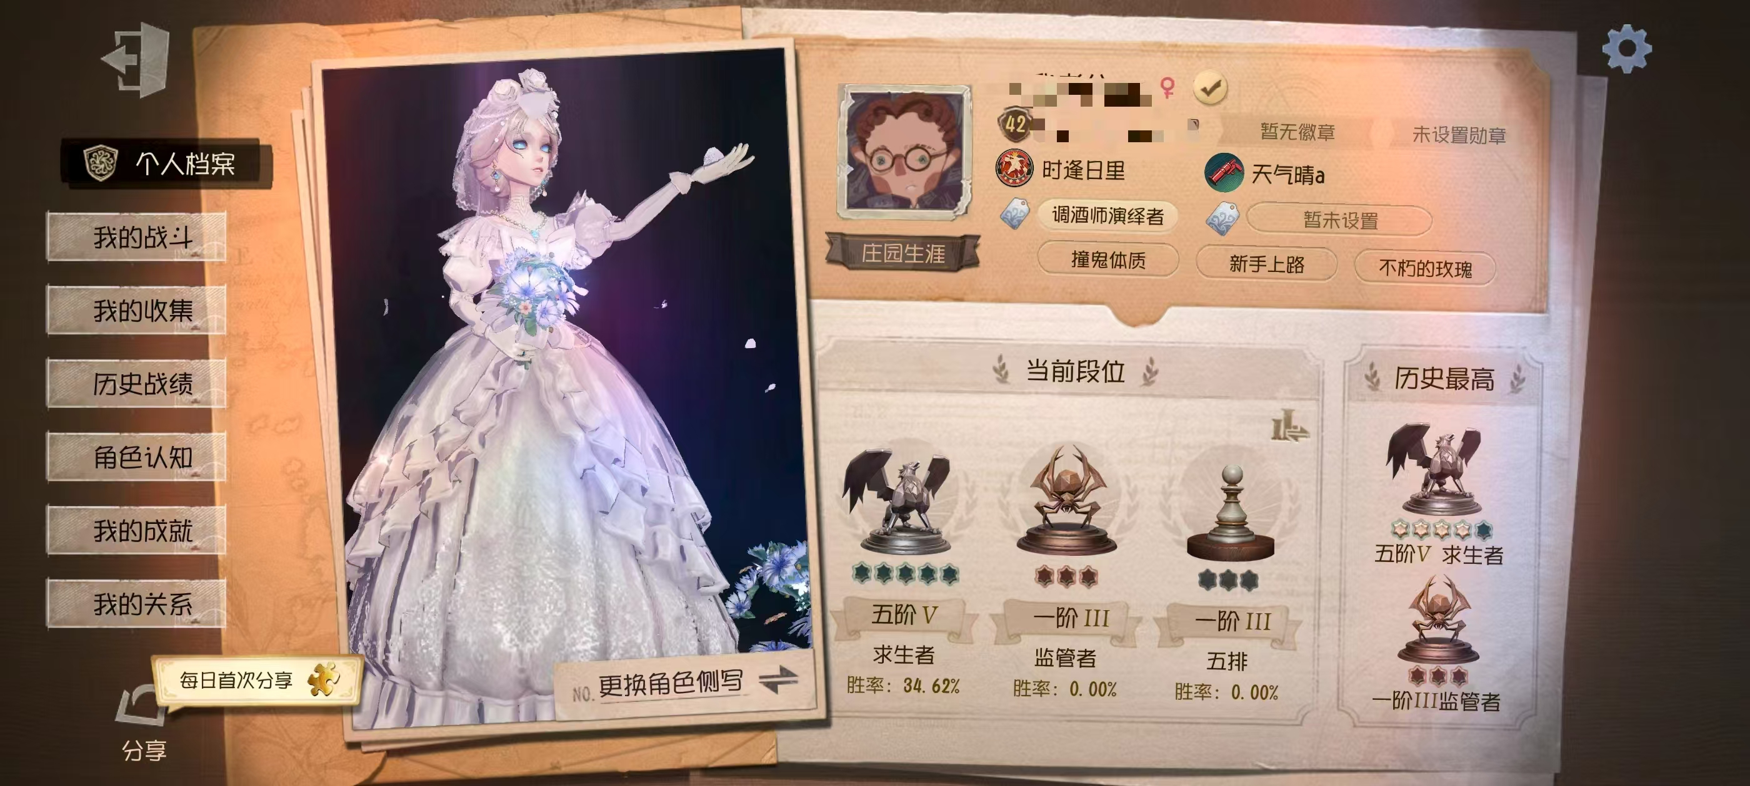
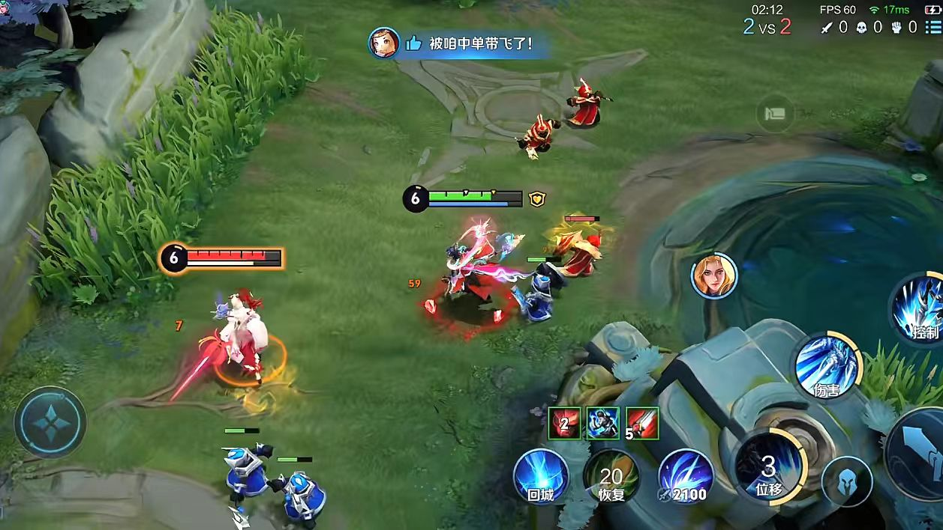
06 — Game UX Research
Game UX
第五人格（Identity V）
《第五人格》通过 1V4 非对称竞技与无局内语音设计，提高了团队协作门槛。持续推出联动内容及创新玩法，不断延长产品生命周期。活跃的玩家文化和二创内容依然是产品持续出圈的重要原因。
Key Insight
玩家社区创造的文化价值，往往比官方内容更能推动产品破圈。
Game UX
王者荣耀（Honor of Kings）
《王者荣耀》以成熟的 5V5 MOBA 玩法构建稳定竞技体验，个人能力、资源运营与团队配合共同影响对局结果，高水平玩家能够带动团队获胜。通过持续版本更新、赛事运营及较低门槛的皮肤商业化，保持用户活跃与长期留存。
Key Insight
成熟玩法保证留存，持续运营与商业化推动产品长期增长。
08

Slide 9

07 — Contact
联系我
期待与您合作。如需查看完整作品集或了解更多，欢迎随时联系。
Phone
152-3917-2915
Email
15239172915@163.com
微信扫码
WeChat
bym-0403
© 2026 Bai Yimeng · Portfolio
09

